Slide 1
2022 Graduation project 2 Ⅰ Final Presentation
화면 해설 프로그램
Screen Commentary program
Prof. 최재영ㅣ 김종헌 함건욱 함민혁 이정하

Slide 2

ㅣScreen Commentary Program
Contents
POINT 1
Program
Objective &
Changed part
Role sharing
&
Future Plan
Development
Description
Prototype
2022 Graduation Work II

Slide 3
Program
Objective &
Changed part
1.
2022 Graduation Work

Slide 4


ㅣScreen Commentary Program
Program Objective
Original plan (Read screen + Insert commentary)
➔ Scale down to development limitation
and focus on functional development
Change
Provide convenience to screen commentators
Automate audio editing and voice insertion
Objective
Screen commentary
Save time and money
to create a screen commentary
Goal
2022 Graduation Work II

Slide 5
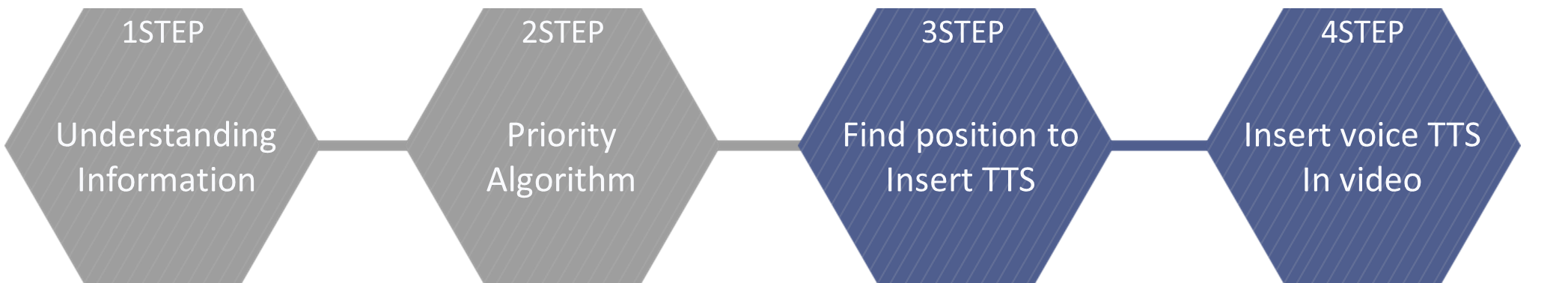
ㅣScreen Commentary Program
Development process
★ Focus
음성구간 분석 / TTS 삽입
This part is planned for additional implementation
Is the line inserted into the empty space without overlapping?
Is it expressed in the present form from the observer's point of view?
Doesn't the voice commentary come out before the screen?
2022 Graduation Work II
Notes:
Understanding Information
Priority Algorithm
Identify where the voice will be guided
Insert voice between images
저희가 개발해야 할 부분은 4단계로 나누어지는데, 먼저 영상 안에 어떤 정보가 있는지 분석합니다.
다음으로 분석한 많은 정보들 중 어떤 정보를 어떻게 전달할 것인지 알고리즘에 의해 판단합니다.
전달할 정보를 어느 위치에서 음성으로 안내할 것인지 파악한 후 영상 사이에 적절히 삽입하여 안내합니다. 이때 음성이 안내될 위치는 대사와 겹치지 않는 빈 공간에 화면보다 먼저 나오지 않아야 합니다.

Slide 6
Development
Description
2.
2022 Graduation Work

Slide 7

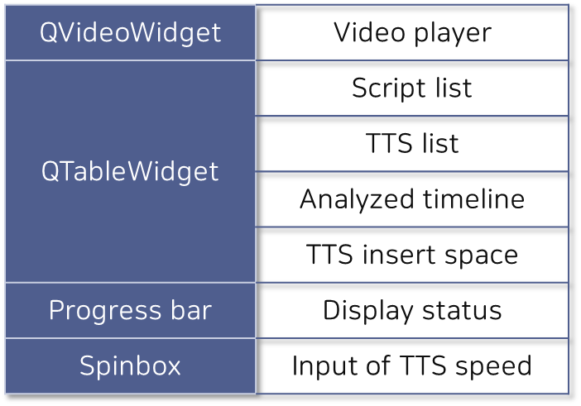
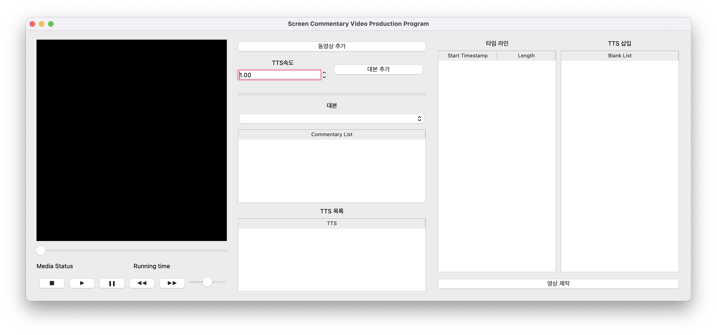
ㅣScreen Commentary Program
Development Description
GUI
Basic form
2022 Graduation Work II
Notes:
GUI: Pyqt5와 QT design을 사용해서 제작하였습니다. QVdieowidget으로 동영상 플레이어틀을 만들었고 Qtablewiget으로 대본 리스트, TTS 목록, 타임라인, TTS 삽입틀을 제작하였습니다. Progressbar로 제작 현황을 표시하도록 하였습니다. 또한 spinbox로 TTS영상 속도를 입력받을수 있도록 하였습니다.

Slide 8
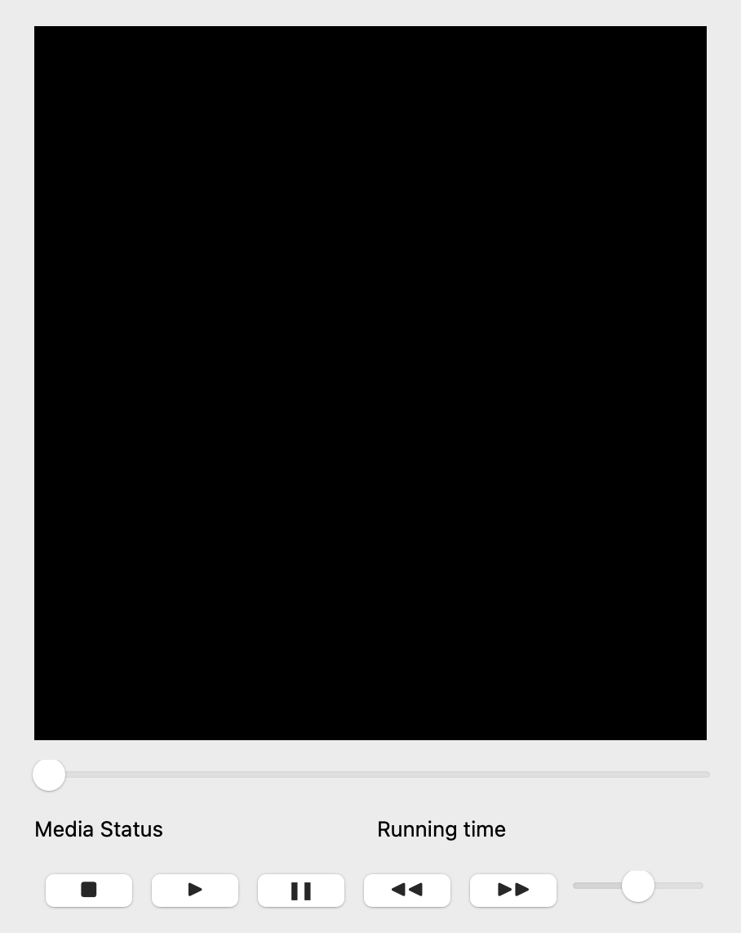
ㅣScreen Commentary Program
Development Description
GUI
Video Player
QMediaPlayer, Qmediaplaylist
1) essential video functions
→ start, pause, stop, etc
2) .setPosition()
move 10 seconds forward/backward
3) Slider
→ move current position, volume control
2022 Graduation Work II
Notes:
동영상플레이어 제작: Qmediaplayer와 QMediaplaylist를 이용하여 제작하였습니다. 슬라이더와 setPosition으로 동영상 재생 위치를 조정할 수 있도록 하도록 하였습니다. 또한 슬라이더로 볼륨 조절 또한 할 수 있도록 만들었습니다. setposition으로 앞과 뒤로 10초 이동할 수 있도록 하였고, 정지, 재생 또한 가능하도록 만들었습니다.

Slide 9



ㅣScreen Commentary Program
Development Description
Thread
File / Data transfer
Qthread
pyqtSignal
2022 Graduation Work II
Notes:
Thread: Qthread을 이용하여 쓰레드를 작성하였습니다. 파일 및 데이터 전송은 pyqtSignal로 보냈습니다.

Slide 10
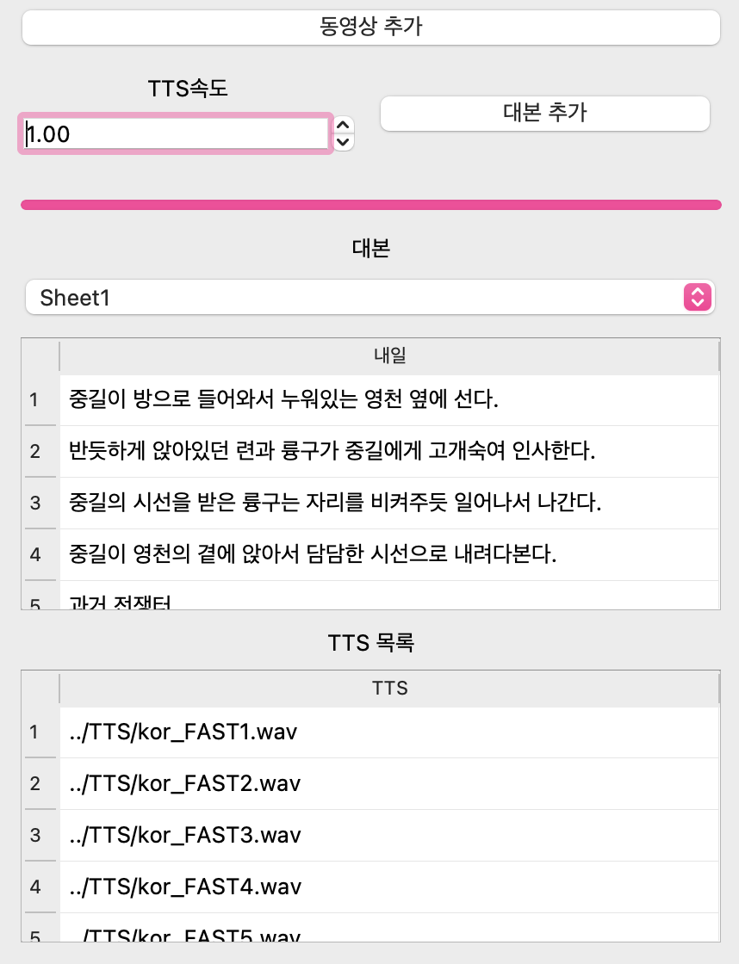
ㅣScreen Commentary Program
Development Description
TTS control
1) Enter speed of the voice file to create
2) Progress bar show current percentage
QMediaPlayer, QMediaplaylist
1) Show scripts in table widget
2) Click event
By double click, play selected TTS files
By drag, select location in different table
2022 Graduation Work II
Notes:
TTS list 및 음성 재생: 생성한 TTS 파일들을 읽어와서 Tablewiget에서 표시하고 더블클릭이벤트를넣어 더블클릭하면 TTS가 재생되게 하였습니다. TTS재생은 Qmediaplayer와 Qmediaplaylist를 이용하여 제작하였습니다

Slide 11
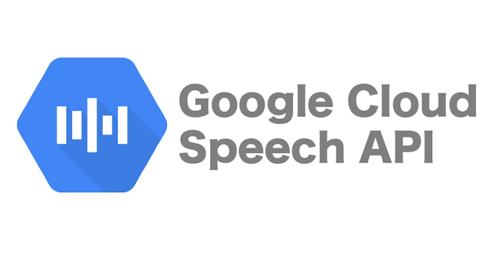
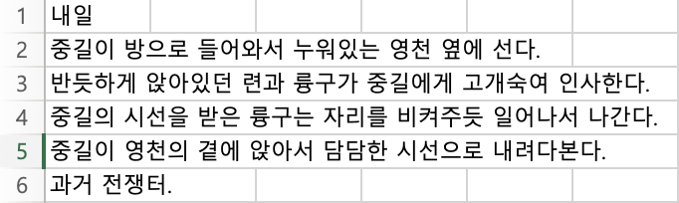
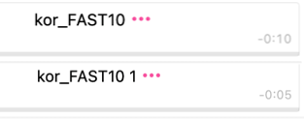
ㅣScreen Commentary Program
Development Description
TTS Speed setting
TTS making
ffmpeg
gTTS(google TTS)
install ffmpeg module
→ media format conversion tool
2022 Graduation Work II
Notes:
사용자 편의에 맞춰 TTS음성을 배속 가능하게 설정
TTS 배속 설정을 위해 ffmpeg 모듈을 인스톨
Ffmpeg는 동영상를 재생할 때 쓰이는 코덱으로, 미디어 포맷 변환 도구이다.
pip install ffmpeg
Python으로 TTS(Text-to-Speech)는 다양한 방법으로 할 수 있다.
인터넷이 연결된 상태에서 자연스러운 합성음성을 제공하는 google TTS 서비스를 사용하였다.
Google Text to Speech API : Google에서 제공하는 TTS 서비스. gTTS라는 모듈을 인스톨해야함
엑셀파일로 입력받은 대본을 줄 단위로 구분하여 한 줄씩 TTS파일 생성
pip install gTTS

Slide 12

ㅣScreen Commentary Program
Development Description
Analyze audio
VAD algorithm
webrtcvad, librosa
1. Convert .mp4 file to .wav format
2. Set sample rate = 16000 for using in webrtcvad reading librosa library
3. Define frame class to save byte, timestamp, duration per frame
4. Determine voice/non-voice per frame
5. Find continuous non-voice frames
6. Return intervals of more than 0.5
Voice Activity Detection
→ Algorithm to determine the criteria for distinguishing
silence or actual sound
2022 Graduation Work II
Notes:
mp4 파일을 불러와서 webrtcvad(Google에서 개발한 Vad)에서 사용할 수 있게 wav로 변환
librosa로 wav 파일을 읽어서 webrtcvad에서 사용할 수 있게 sample rate = 16000으로 설정
Frame 클래스를 정의해서 각 frame의 bytes, timestamp, duration 저장
frame의 길이 = 20ms
각 frame의 음성/비음성 webrtcvad을 이용해서 판단
비음성 frame 저장
Queue 사용해서 연속된 비음성 구간 구별
0.5초 이상의 비음성 구간 추출

Slide 13
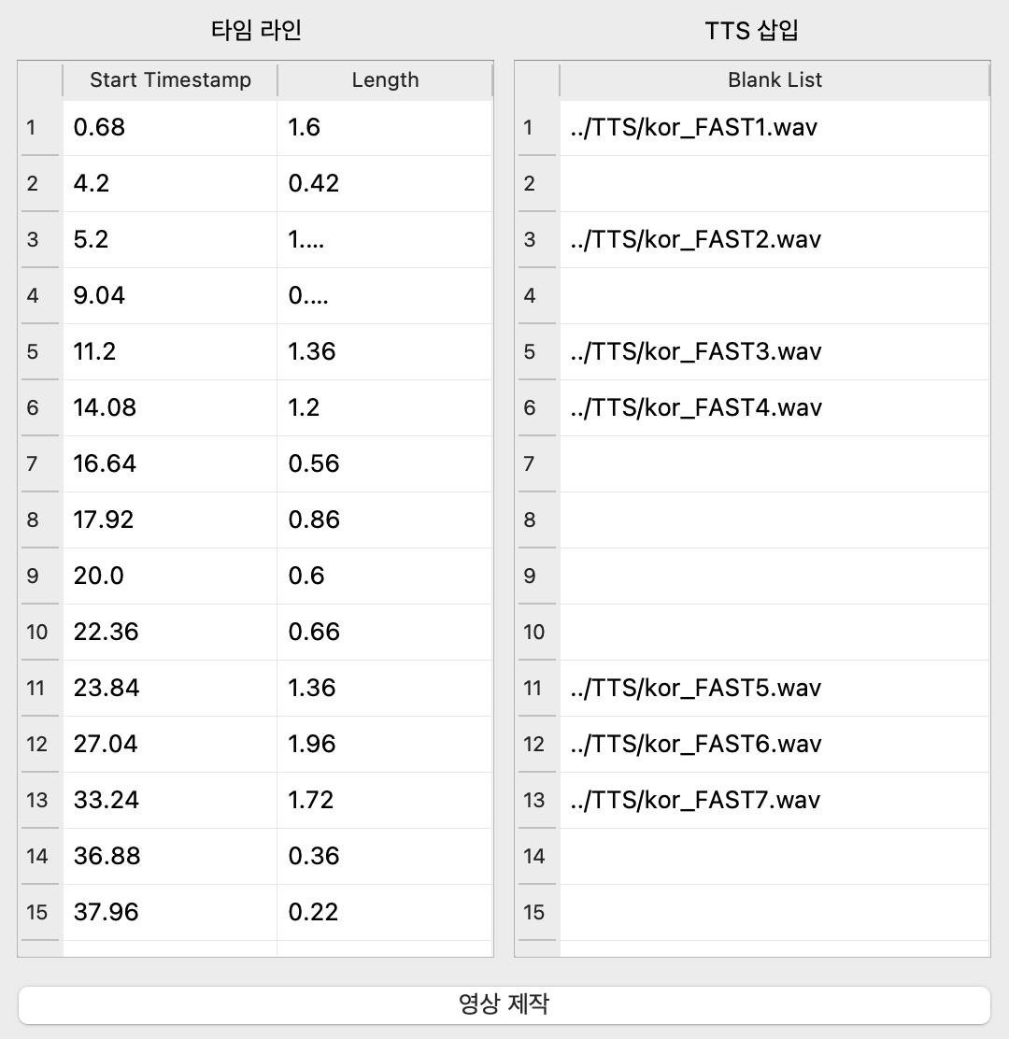

ㅣScreen Commentary Program
Development Description
TTS insertion
MoviePy
Python module for video editing
cut, concatenation, composite
Find TTS file with input and insert to specified location in video file
2022 Graduation Work II
Notes:
사용자가 드래그를 통해 리스트에 넣은 시간 정보를 받아와 해당하는 tts 파일을 찾고
Moviepy 라이브러리에서 제공하는 오디오 추출, 합성 기능을 이용해
해당하는 시간에 음성을 합성해 하나의 오디오 파일을 만들어 영상의 오디오로 넣는다.

Slide 14
3.
Prototype
2022 Graduation Work

Slide 15
ㅣScreen Commentary Program
Current Development
2022 Graduation Work II
Notes:
Gui에 대한 설명..?

Slide 16
ㅣScreen Commentary Program
Current Development
GUI interaction
Audio detection with vad algorithm
File IO (.mp4 video file, .xlsx excel file)
Generate TTS files with various option
Threading for concurrent operations
Get audio files and edit automatically
2022 Graduation Work II
Notes:
최종적으로 어떤 부분 개발했는지 설명?
필요없을거 같으면 지워도 무방

Slide 17
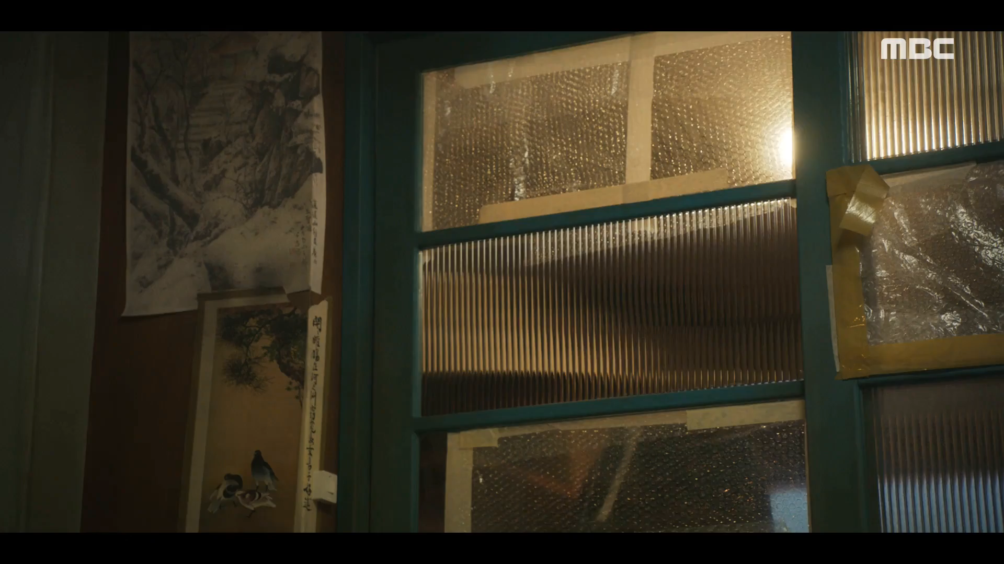
ㅣScreen Commentary Program
Prototype video
2022 Graduation Work II
Notes:
이 부분 두번째 프로토타입 영상으로 대체?

Slide 18
Role sharing &
Future Plan
4.
2022 Graduation Work

Slide 19
ㅣScreen Commentary Program
Team members & Role sharing
Kim Jongheon
Lee Jeongha
GUI interaction and handling video file
Synthesize audio files to final video
Ham Geonwook
Ham Minhyuk
Analysis audio to find space
for TTS using algorithm
Analysis audio
to convert TTS and handling option
https://github.com/jha2ee/GraduationProject
2022 Graduation Work II

Slide 20

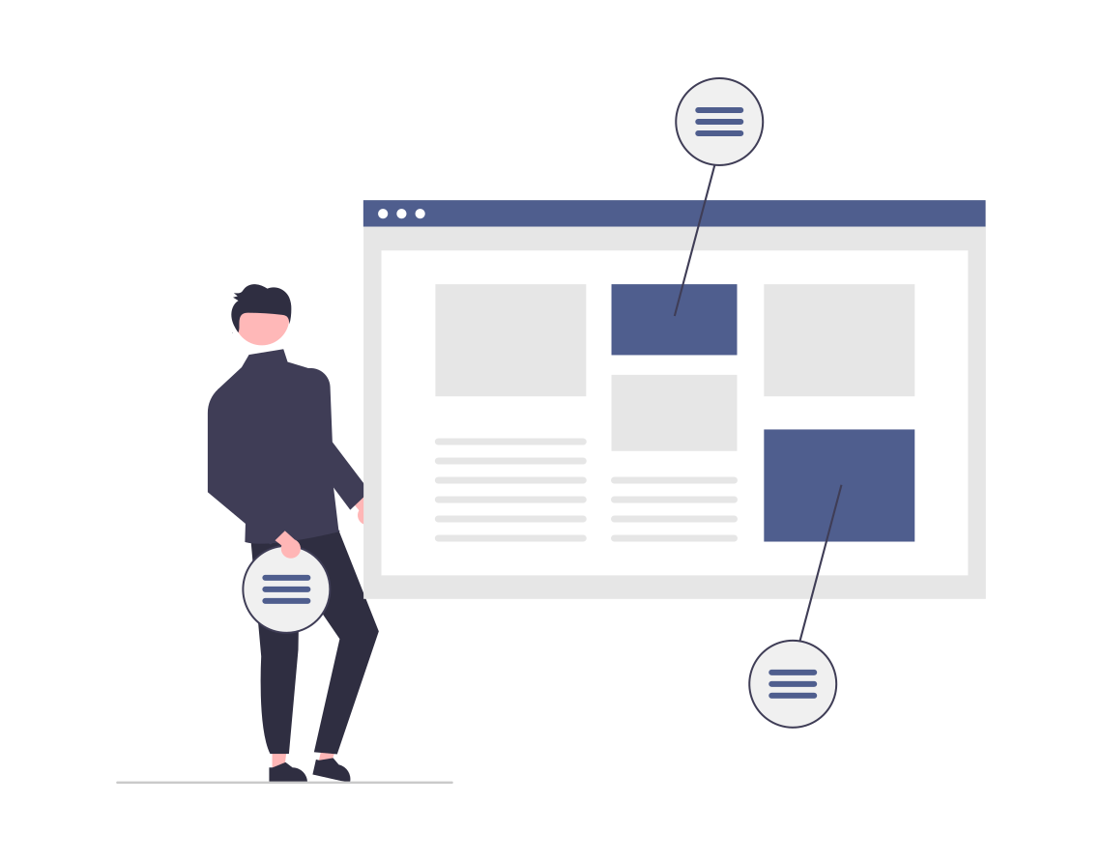
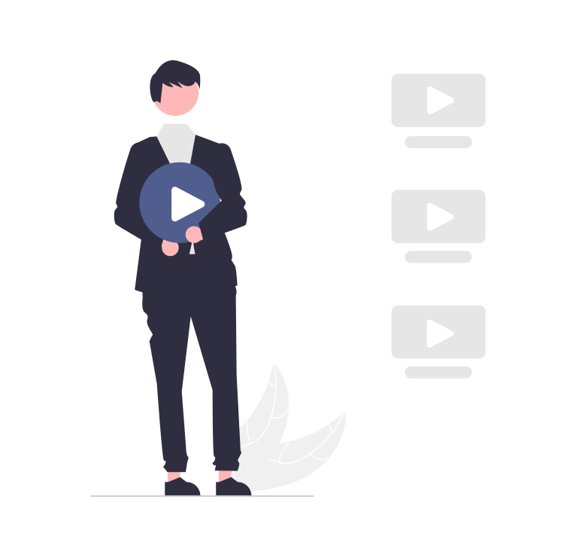
ㅣScreen Commentary Program
Future improvement of our service
For higher completion…
Object detection
in frame
Exception handling in various actions
Provide easier
video input
2022 Graduation Work II
Notes:
1. 피드백 받은 대로는 기능을 다소 축소하더라도, 이런 기능이 있다 정도로 보여주는 수준이더라도 추가해보는 게 어떻겠냐는 피드백을 받았는데, 프로토타입이 마무리 되는 대로 추후에 진행해보도록 노력해보겠다.
-> YOLO와 같은 간단히 적용해 볼 수 있는 Object Detection 모델을 통해 영상 편집자로 하여금 적절한 키워드 등을 추천해주는 등의 기능이 추가 예정입니다.

Slide 21
ㅣScreen Commentary Program
Future Plan
Testing & Verification
Finalization
& Marketing strategy
December
February
January
March
Additional function
& Complete Project
Wiki page
& Documentation
2022 Graduation Work II

Slide 22
Thank You
2022 Graduation Project 2ㅣ 김종헌 함건욱 함민혁 이정하
Notes:
‘시각장애인을 위한’이라는 타이틀이 붙지만 볼 수 없는 상황에서 ‘누구라도’ 화면해설을 설정하면 궁금함이라는 방지턱을 넘을 수 있다.

